Slide 1
Improving the Quality Trade-Off for Neural Machine Translation Multi-Domain Adaptation
자연어처리팀: 김수빈 박희수(발표자) 조진욱 진명훈

Slide 2
Motivation
General-purpose 모델이 주어졌을 때,
새롭고 다양한 target domain 에 최적화하면서도,
generic domain 에서의 성능을 유지할 수 있을까?

Slide 3
Motivation
catastrophic forgetting
새로운 task 에 대한 성능이 올라가면서
이전에 학습시킨 task 에 대한 성능이 급격히 떨어지는 현상

Slide 4
Goal
Elastic Weight Consolidation (EWC) 와 Data Mixing 기법을
도입하여 generic performance를 유지하면서,
new domain 에 대한 성능을 올린다!

Slide 5
Multi-domain adaptation
Assumption
이때 가정은 오직 적은 양의 domain data 가 있다고 가정한다.
만약, 많은 양의 data 가 있다고 가정하면 from scratch 로 학습 시키는 것이 더 나을 수 있다.

Slide 6

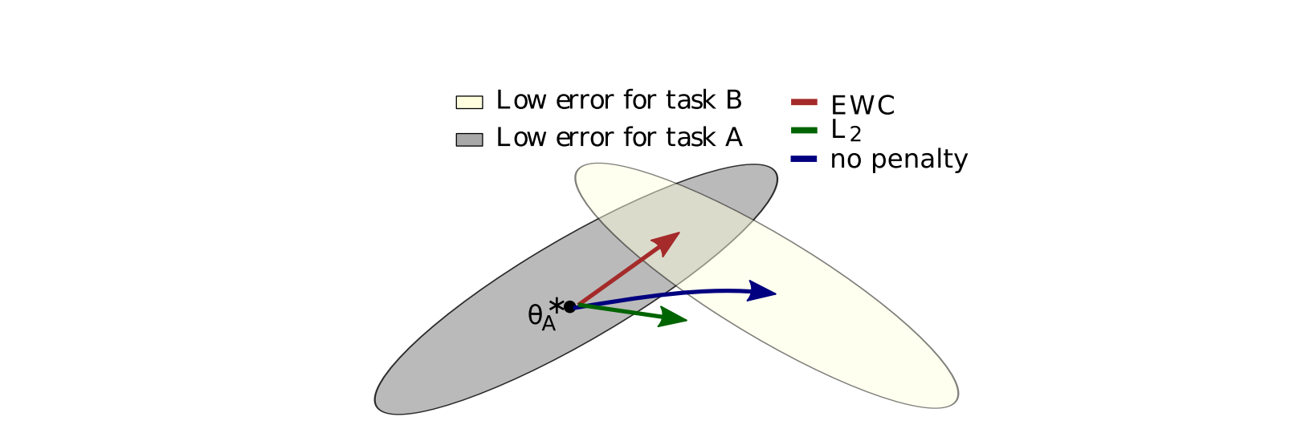
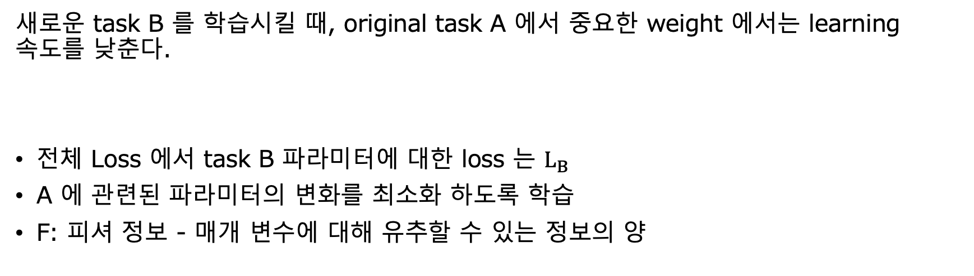
Multi-domain adaptation
새로운 task B 를 학습시킬 때, original task A 에서 중요한 weight 에서는 learning 속도를 낮춘다.
전체 Loss 에서 task B 파라미터에 대한 loss 는 $L_{B}$
A 에 관련된 파라미터의 변화를 최소화 하도록 학습
F: 피셔 정보 - 매개 변수에 대해 유추할 수 있는 정보의 양

Slide 7
Multi-domain adaptation
Data mixing
New domain gradient 와 original domain gradient 를 번갈아 배치함으로써 catastrophic forgetting 에 대응한다.
Training dataset 내에서 new domain data 와 original domain data 의 비율을 조정해가면서 generic 과 domain 성능의 trade-off 를 조정할 수 있다.

Slide 8


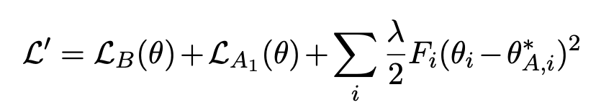
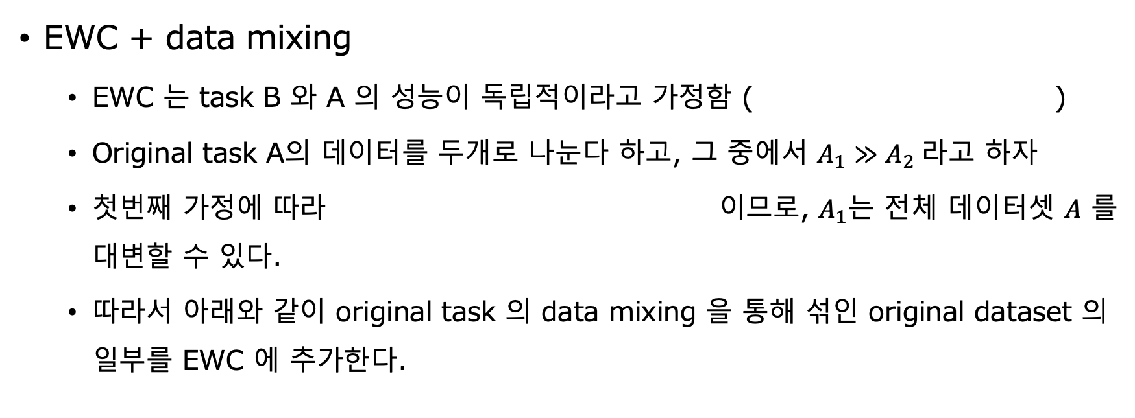
Multi-domain adaptation
EWC + data mixing
EWC 는 task B 와 A 의 성능이 독립적이라고 가정함 ( )
Original task A의 데이터를 두개로 나눈다 하고, 그 중에서 $A_{1}≫A_{2}$라고 하자
첫번째 가정에 따라 이므로, $A_{1}$는 전체 데이터셋 $A$ 를 대변할 수 있다.
따라서 아래와 같이 original task 의 data mixing 을 통해 섞인 original dataset 의 일부를 EWC 에 추가한다.

Slide 9
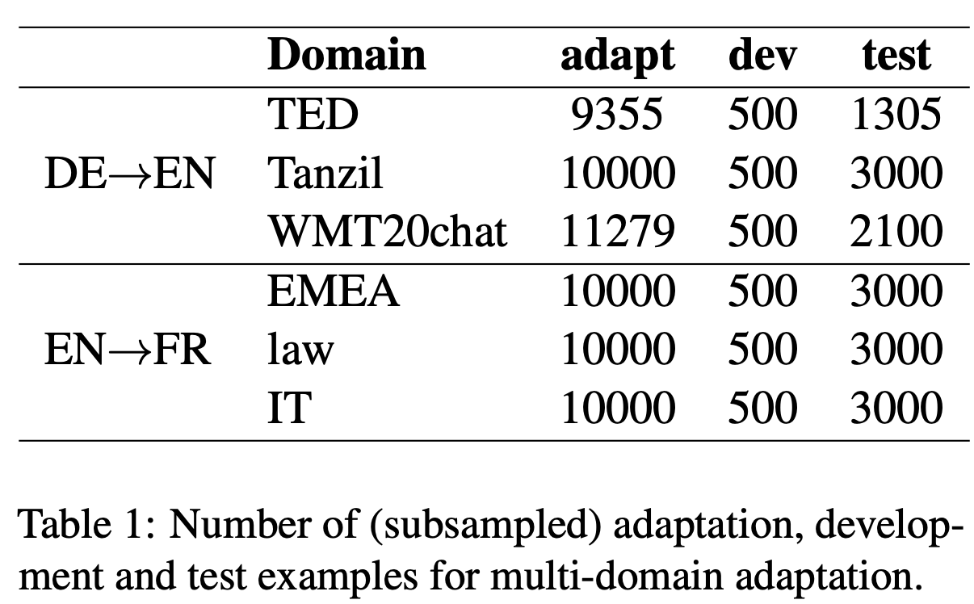
Experiments
Transformer 모델을 WMT20 과 WMT15 데이터셋에 학습 후 아래 데이터로 domain adaptation 진행

Slide 10
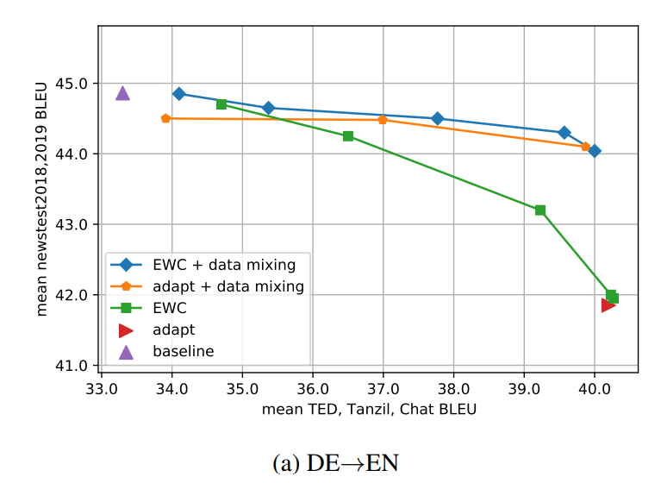
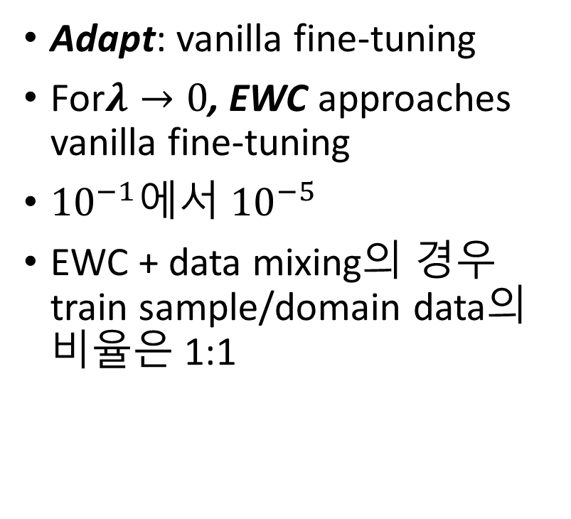
Experiments
Adapt: vanilla fine-tuning
For$λ→0$, EWC approaches vanilla fine-tuning
${10}^{−1}$에서 ${10}^{−5}$
EWC + data mixing의 경우 train sample/domain data의 비율은 1:1

Slide 11
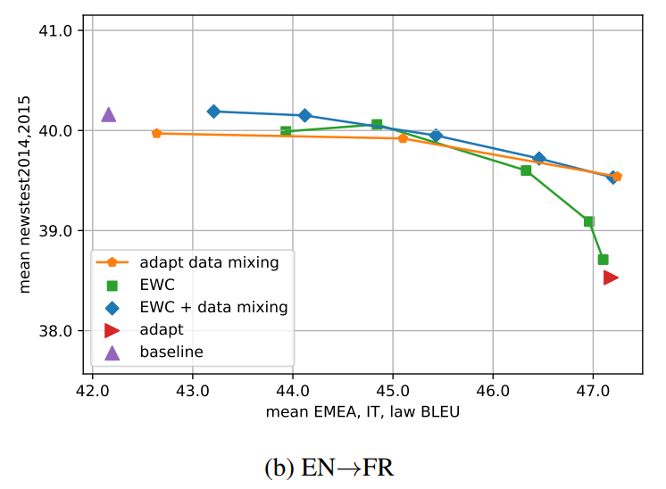
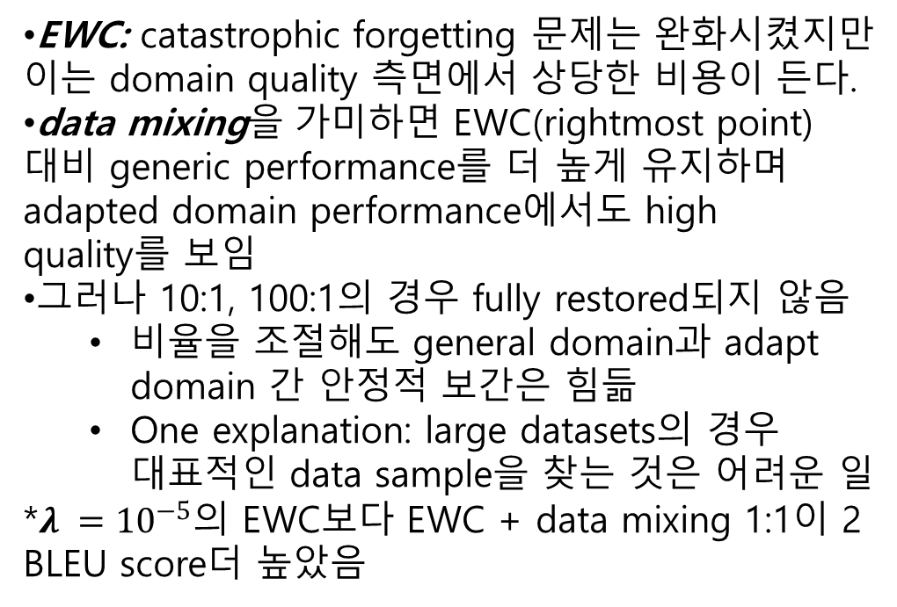
Experiments
EWC: catastrophic forgetting 문제는 완화시켰지만 이는 domain quality 측면에서 상당한 비용이 든다.
data mixing을 가미하면 EWC(rightmost point) 대비 generic performance를 더 높게 유지하며 adapted domain performance에서도 high quality를 보임
그러나 10:1, 100:1의 경우 fully restored되지 않음
비율을 조절해도 general domain과 adapt domain 간 안정적 보간은 힘듦
One explanation: large datasets의 경우 대표적인 data sample을 찾는 것은 어려운 일
*$λ ={10}^{−5}$의 EWC보다 EWC + data mixing 1:1이 2 BLEU score더 높았음

Slide 12
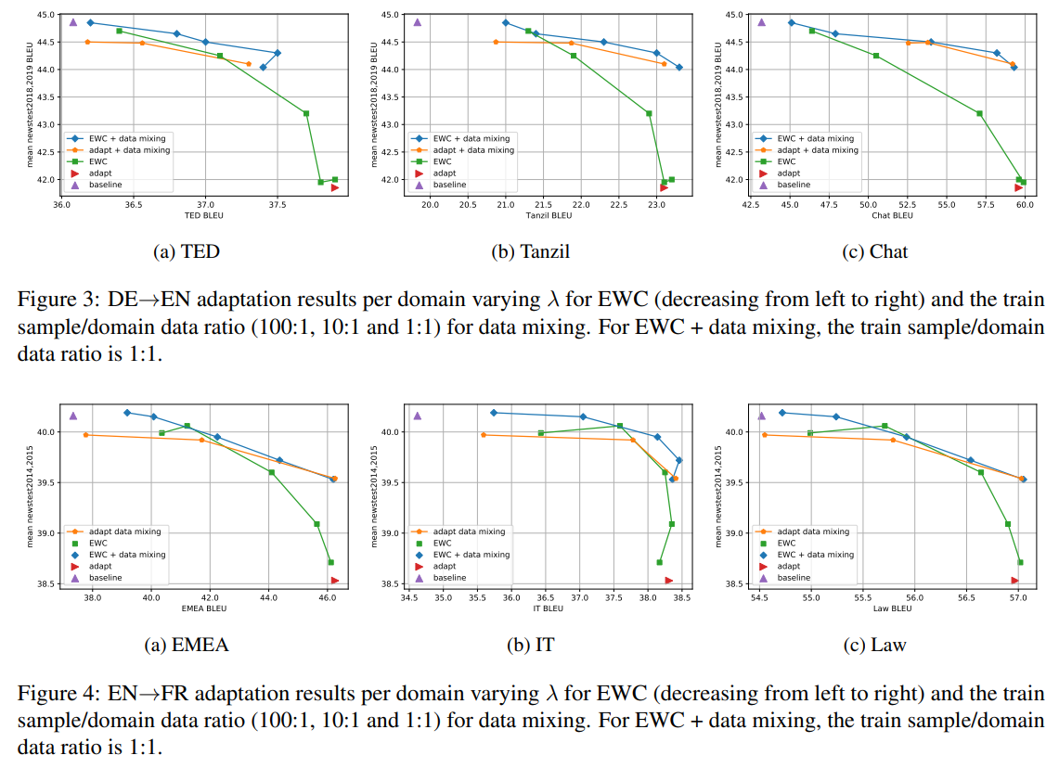
Experiments

Slide 13
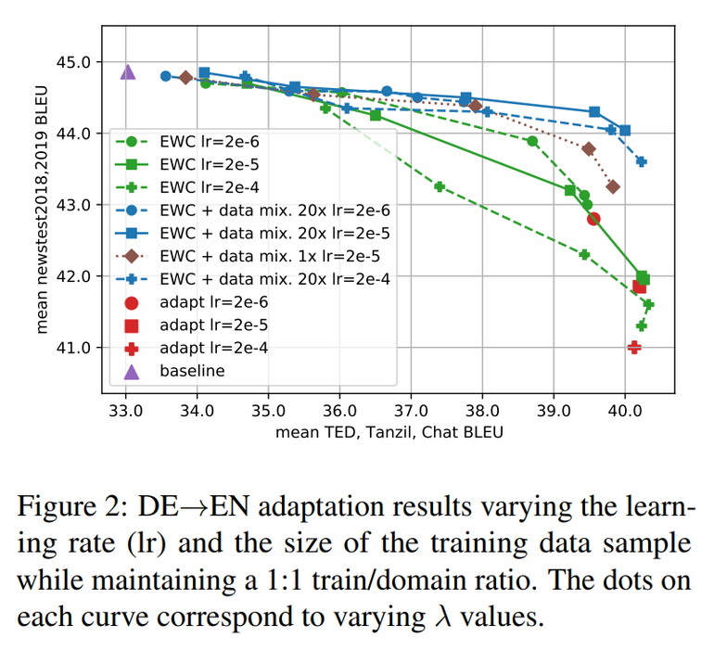
Experiments
Data mixing
서로 다른 random seed를 사용하여 robustness 확인
모든 generic 및 domain-specific test set의 BLEU 표준편차 평균 0.2
⇒ 다양한 random sample에 대해 충분히 견고함
upsampling 없이도 좋은 결과를 달성하지만, upsampling 했을 때 generic set에서 조금 더 높은 점수 달성
Learning rate
increasing → generic set에서 더 많은 forgetting을 불러 일으킴
decreasing → adapted domain에서 더 작은 improvement

